Slide 1
РАЗВИТИЕ ТВОРЧЕСКОЙ АКТИВНОСТИ МЛАДШИХ ШКОЛЬНИКОВ НА ОСНОВЕ ИНДИВИДУАЛЬНОГО ПОДХОДА НА УРОКАХ ЛИТЕРАТУРНОГО ЧТЕНИЯ
Новородская Инесса Геннадьевна

Slide 2
Цель
теоретически обосновать и экспериментально проверить реализацию индивидуального подхода к учащимся на уроках литературного чтения
Объект исследования: процесс применения индивидуального подхода к учащимся 3-4 классов на уроках литературного чтения
Предмет исследования: развитие творческой активности учащихся 3-4 классов на уроках литературного чтения на основе индивидуального подхода

Slide 3
Задачи
1. Раскрыть сущность и содержание творческой активности учащихся 3-4 классов
2. Определить сущность индивидуального подхода на уроках литературного чтения
3. Выявить способы развития творческой активности учащихся 3-4 классов на основе индивидуального подхода
4. Разработать, апробировать и выявить результативность системы заданий для осуществления целенаправленной работы по развитию творческой активности учащихся 3-4 классов на основе индивидуального подхода на уроках литературного чтения и провести диагностику развития творческой активности учащихся 3-4 классов

Slide 4
Гипотеза исследования:
развитие творческой активности учащихся 3-4 классов на уроках литературного чтения будет эффективно, если:
– создаётся подлинно творческая атмосфера, способствующая свободному проявлению творческого мышления ребенка
– обеспечивается включение учащихся 3-4 классов в творческую деятельность, в процессе которой активно решаются творческие задачи
– осуществляется выбор форм и методов развития творческой активности

Slide 5
Методы исследования:
– анализ психолого-педагогической литературы по проблеме исследования
– педагогическое наблюдение
– тестирование
– психолого-педагогический эксперимент
– математическая обработках данных экспериментального исследования
Базой исследования является ГУО «Средняя школа № 49 г. Минска»

Slide 6
Глава 1 ТЕОРЕТИЧЕСКИЕ ОСНОВЫ РАЗВИТИЯ ТВОРЧЕСКОЙ АКТИВНОСТИ МЛАДШЕГО ШКОЛЬНИКА КАК ЛИЧНОСТНО -ОБРАЗУЮЩЕГО КАЧЕСТВА
1. Развитие творческой активности как качество творческой личности младшего школьника
2. Индивидуальный подход к учащимся в процессе развития творческой активности школьников
3. Литературное творчество школьников как условие развития творческой активности

Slide 7
ТВОРЧЕСТВО
АКТИВНОСТЬ
– это высшая ступень
психической активности,
самостоятельности,
способность создавать
новое, оригинальное
– это созидание,
деятельность, результатом
которой является создание
новых материальных и
духовных ценностей
– это качество личности, выраженное в усиленной деятельности, во внешнем проявлении взглядов и убеждений,
выражающее степень интенсивности ее деятельности

Slide 8
ТВОРЧЕСКАЯ АКТИВНОСТЬ
является интегрированным качеством, базирующемся на потребностях в творческом самовыражении, преобразовательном отношении личности к окружающей действительности, как на интенсивной плодотворной работе по созданию нового, оригинального, так и на способности к рождению творческих замыслов, к их воплощению в реальность, уверенности в своих возможностях, инициативности, самостоятельности, развитости мышления

Slide 9
ИНДИВИДУАЛЬНЫЙ ПОДХОД
принцип отечественной педагогики, согласно которому в учебно-воспитательной работе в классе достигается педагогическое взаимодействие с каждым ребенком, основанное на знании его черт личности и условий жизни. Каждый ребенок представляет собой неповторимую индивидуальность с присущими только ей особенностями. Формирование всесторонне развитого человека возможно только в том случае, если в процессе обучения и воспитания будут учитываться индивидуальные особенности каждого школьника

Slide 10
Цель индивидуального подхода – подметить в каждом ученике его сильную сторону и позволить ей претвориться в жизнь
Задача учителя – увидеть индивидуальность своего ученика и сохранить ее, помочь ребенку поверить в свои силы, обеспечить его максимальное развитие

Slide 11
ГЛАВА 2 МЕТОДИКА РАЗВИТИЯ ТВОРЧЕСКОЙ АКТИВНОСТИ МЛАДШИХ ШКОЛЬНИКОВ НА ОСНОВЕ ИНДИВИДУАЛЬНОГО ПОДХОДА
1. Способы развития и организация процесса творческой активности младших школьников на основе индивидуального подхода
2. Опытно-экспериментальная работа по развитию творческой активности младших школьников

Slide 12
Условия для развития творческой активности
создание благоприятной психологической обстановки, атмосферы взаимопонимания и уважения, поощрение инициативы и самостоятельности
стимулирование интереса к творческой деятельности
использование заданий творческого характера различных для учащихся с разным уровнем подготовленности

Slide 13
Распределение учащихся по уровню сформированности творческой активности (первый констатирующий эксперимент)
Контрольный класс
Экспериментальный класс

Slide 14
Распределение учащихся по уровню сформированности творческой активности (второй констатирующий эксперимент)
Контрольный класс
Экспериментальный класс

Slide 15
ВЫВОДЫ
ЗАДАЧА 1
Раскрыть сущность и содержание творческой активности учащихся
3-4 классов
Творческая активность является интегрированным качеством, базирующемся на потребностях в творческом самовыражении, приводящее к рождению творческих замыслов, к их воплощению в реальность, уверенности в своих возможностях, инициативности, самостоятельности, развитости мышления

Slide 16
ВЫВОДЫ
ЗАДАЧА 2
Определить сущность индивидуального подхода на уроках литературного чтения
Реализация индивидуального подхода в обучении младших школьников является одним из способов развития творческой активности учащихся

Slide 17
ВЫВОДЫ
ЗАДАЧА 3
Выявить способы развития творческой активности учащихся 3-4 классов на основе индивидуального подхода
Индивидуализация и дифференциация должны присутствовать на каждом уроке для повышения эффективности процесса обучения. Наиболее эффективной является дифференциация учебных заданий по уровню творчества

Slide 18
ВЫВОДЫ
ЗАДАЧА 4
Разработать, апробировать и выявить результативность системы заданий для осуществления целенаправленной работы по развитию творческой активности учащихся 3-4 классов на основе индивидуального подхода на уроках литературного чтения и провести диагностику развития творческой активности учащихся 3-4 классов
Использование индивидуального подхода на уроках способствует развитию творческой активности учащихся при соблюдении следующих педагогических условий: создание благоприятной психологической обстановки, атмосферы взаимопонимания и уважения, поощрение инициативы и самостоятельности; стимулирование интереса к творческой деятельности; использование заданий творческого характера различных для учащихся с разным уровнем подготовленности

Slide 19
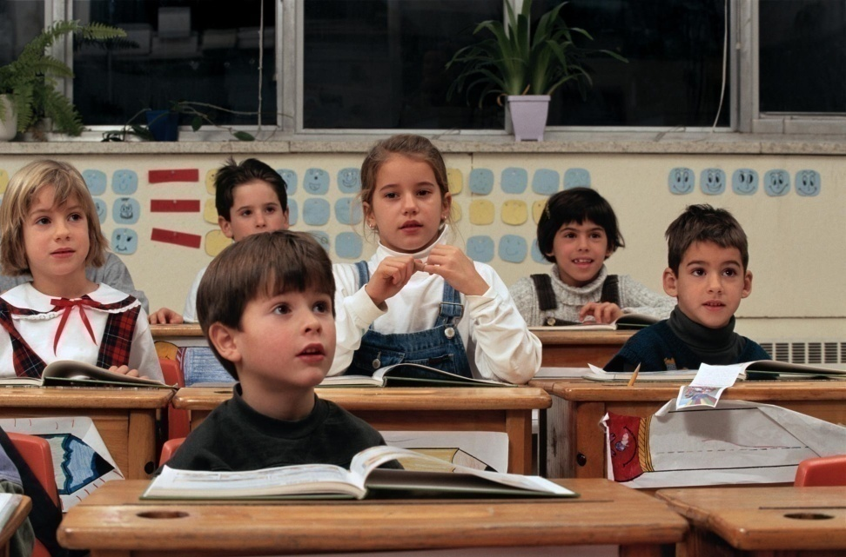

Slide 20
РАЗВИТИЕ ТВОРЧЕСКОЙ АКТИВНОСТИ МЛАДШИХ ШКОЛЬНИКОВ НА ОСНОВЕ ИНДИВИДУАЛЬНОГО ПОДХОДА на уроках литературного чтения
Новородская Инесса Геннадьевна

